Slide 1
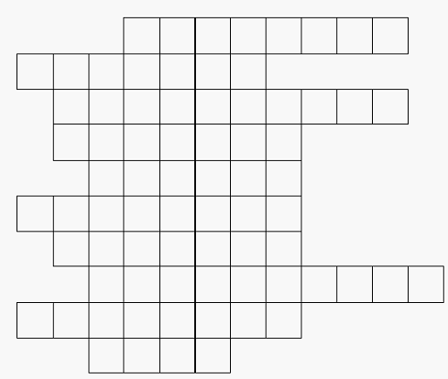
п а р а б о л а
т е о р е м а
к о о р д и н а т а
а л г е б р а
п р я м а я
и н т е р в а л
а к с и о м а
с у м м а
о р д и н а т а
В и е т

Slide 2
Тема урока:
«Арифметическая
Прогрессия»

Slide 3
Определение арифметической прогрессии
Запомните, друзья, соль истины такой:
Теория мертва без практики живой.
Формула п –го члена арифметической прогрессии
Характеристическое свойство членов арифметической прогрессии
Сумма первых п членов арифметической прогрессии
Формула для нахождения разности арифметической прогрессии

Slide 4
Практические устные задания
1. Являются ли следующие последовательности арифметической прогрессией? Почему? а) 1; 3; 5; 7; 9;….
б) 1; 4; 9; 16; 25; ….. в) 1; 3; 5; 7; 11; 13; 17; …..
2. Найти разность арифметической прогрессии: а) 1; 5; 9… б) 105; 100…. в) -13; -15; -17 г) 11; а₂; 19,….
3. ГИА. Из арифметических прогрессий выберите ту, среди членов которой есть число – 10.
а) a_{n} = 2n +10; б) a_{n} = – 3n; в) a_{n} = – 3n +2; г) a_{n} = – 4n – 8;
4. ГИА. Какое число не является членом арифметической прогрессии 4; 8; 12; 16?
а) 60; б) 64; в) 66; г) 68

Slide 5
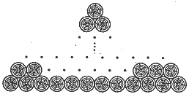
5. При хранении брёвен строевого леса их укладывают так, как показано на рисунке. Сколько брёвен находится в одной кладке, если в её основании положено 12 брёвен?

Slide 6
Знаете ли вы, что такое магический квадрат?
Квадрат, состоящий из 9 клеток, в него вписывают числа, так чтобы сумма чисел по вертикали, горизонтали диагонали была одним и тем же числом- constanta.
Замечание об арифметической прогрессии само по себе очень интересно. Дело в том, что из каждых девяти последовательных членов любой арифметической прогрессии натуральных чисел можно составить магический квадрат.
9 | 19 | 5
7 | 11 | 15
17 | 3 | 13

Slide 7
Психологическая
разгрузка
Рамсей жил в начале ХХ века. Им была создана теория, доказывающая, что в мире нет абсолютного хаоса. Что даже, казалось бы, самая неупорядоченная система имеет определенные математические закономерности. Вспомните, когда Вы смотрите на звезды, то может показаться, что расположены они в самом случайном порядке. Но еще в древности люди увидели там созвездия Рыб и Касеопеи, Льва и Ориона.
1
2
3
4
5
6
7
8
9

Slide 8
РЕШЕНИЕ ЗАДАНИЙ КАРТОЧКИ:
5. 10 дней / 105 = 15 + 10(n – 1)
6. 6 дней / 15 заявок
7. 5400
8. 34

Slide 9
7. Найдите сумму всех натуральных чисел, не превосходящих 120, которые не делятся на 4.
Пусть S — искомая сумма; S = S1 - S2, где S1 —сумма всех натуральных чисел, не превосходящих 120, S2 -сумма всех натуральных чисел, кратных 4 и не превосходящих 120.
S=S1 - S2
Получим: S= S1 - S2 = 121•60 - 124•15 =
121•60 - 31•4•15= 60(121- 31) = 5400.
1+120
Найдем S₁:
S₁=
• 120=
121 •60
2
В последовательности (а_{п}) чисел, кратных 4 и не превосходящих 120, а₁ = 4, а_{п} = 120.
Найдем число членов этой последовательности.
Так как она задается формулой а_{п} = 4n,
то 4п = 120, п = 30.
Найдем S₂:
4+120
S₂=
• 30=
124 •15
2

Slide 10
Ответы самостоятельной работы
I вариант | II вариант
2 | ― 4
― 2 | 8
37 | 37
250 | 125

Slide 11
Итог урока
* Сегодня я узнал…
* Было интересно…
* Было трудно…
* Я выполнял задания…
* Я понял, что…
* Теперь я могу…
* Я научился…

Slide 12
Итог урока
Что выражают эти формулы?

Slide 13
«Прогрессио – движение вперёд»
Желаю вам не останавливаться на достигнутом, а упорно двигаться вперёд к новым вершинам!!!

